Slide 1
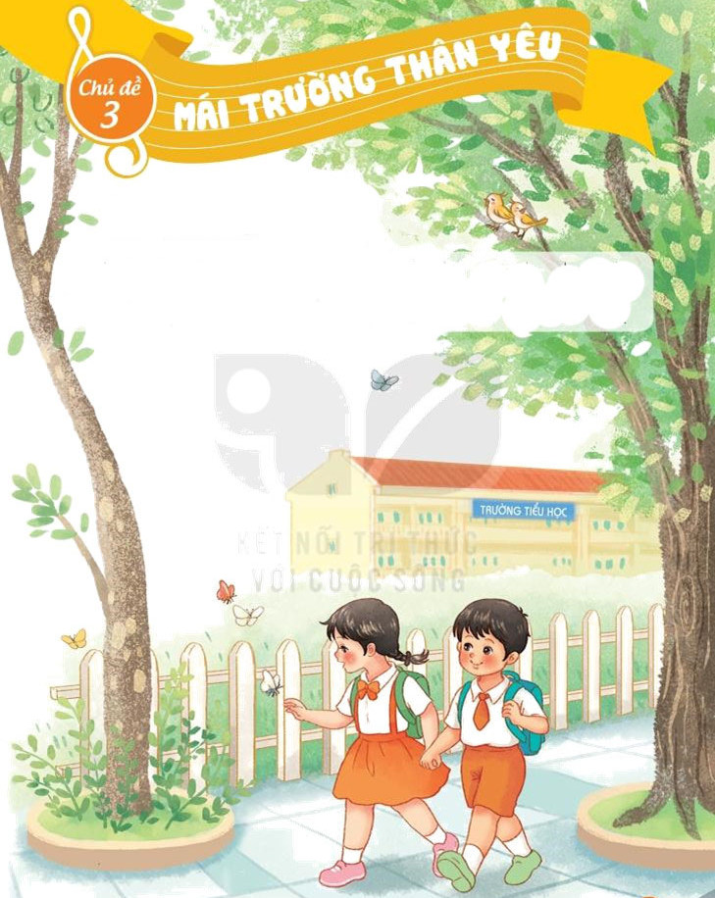



TIẾT 9
HỌC HÁT BÀI: HỌC SINH LỚP 2 CHĂM NGOAN
NHẠC VÀ LỜI: HOÀNG LONG

Slide 2

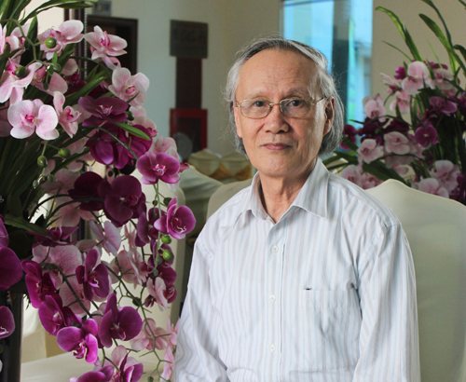

KHÁM PHÁ
TÁC GIẢ
Hoàng Long
Nhạc sĩ Hoàng Long và nhạc sĩ Hoàng Lân là anh em sinh đôi, sinh ngày 18/6/1942 tại thị xã Vĩnh Yên (Vĩnh Phúc), các sáng tác của ông như: Đi học về, Bác Hồ Người cho em tất cả, Từ rừng xanh cháu về thăm lăng Bác (1978). Bài hát Em là học sinh lớp 2 có giai điệu vui, tốc độ hơi nhanh nói về niềm vui của các cô cậu lớp 2 và lời khích lệ của các thầy cô luôn mong các em chăm ngoan.

Slide 3
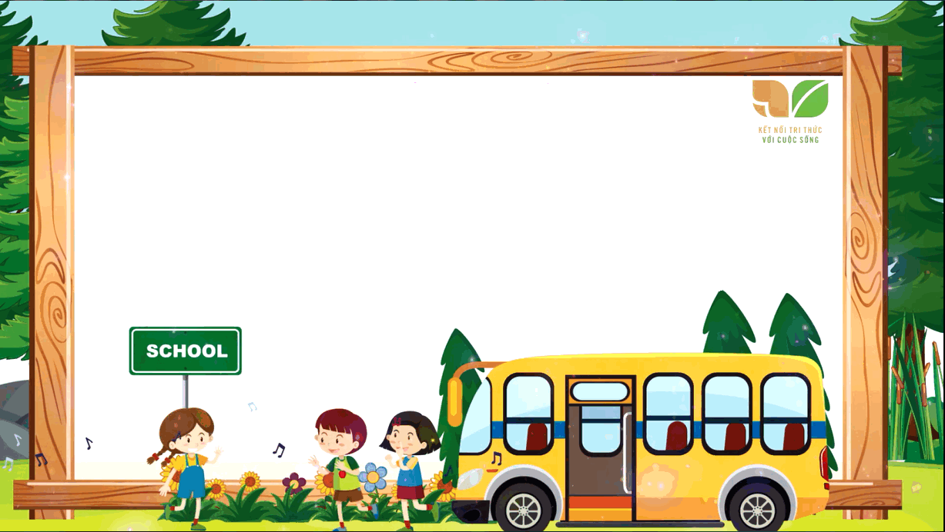
Đọc lời ca
Câu 1: Em là học sinh lớp 2 , em là một cậu con trai
Câu 2: Em là học lớp 2, em là một cô bé gái
Câu 3: Ai là học sinh lớp 2 chăm ngoan học giỏi mới tài
Câu 4: Mỗi ngày đến trường đến lớp, là em có thêm bao niềm vui.

Slide 4

Dạy hát
CÂU 1
Em là học sinh lớp hai , em là một cậu con trai

Slide 5
Câu 2
Em là học lớp 2, em là một cô bé gái

Slide 6
Câu 1+2
Em là học sinh lớp 2 , em là một cậu con trai. Em là học lớp 2, em là một cô bé gái

Slide 7
Câu 3
Ai là học sinh lớp 2 chăm ngoan học giỏi mới tài

Slide 8
Câu 4
Mỗi ngày đến trường đến lớp, là em có thêm bao niềm vui.

Slide 9
Câu 3+ 4
Ai là học sinh lớp 2 chăm ngoan học giỏi mới tài. Mỗi ngày đến trường đến lớp, là em có thêm bao niềm vui.

Slide 10
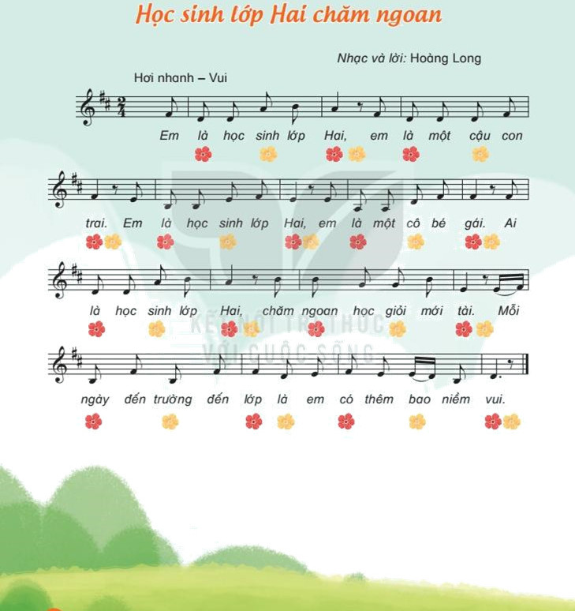
Hát cả bài với các hình thức

Slide 11
THỰC HÀNH-LUYỆN TẬP
Hát kết hợp gõ đệm theo phách với các hình thức

Slide 12
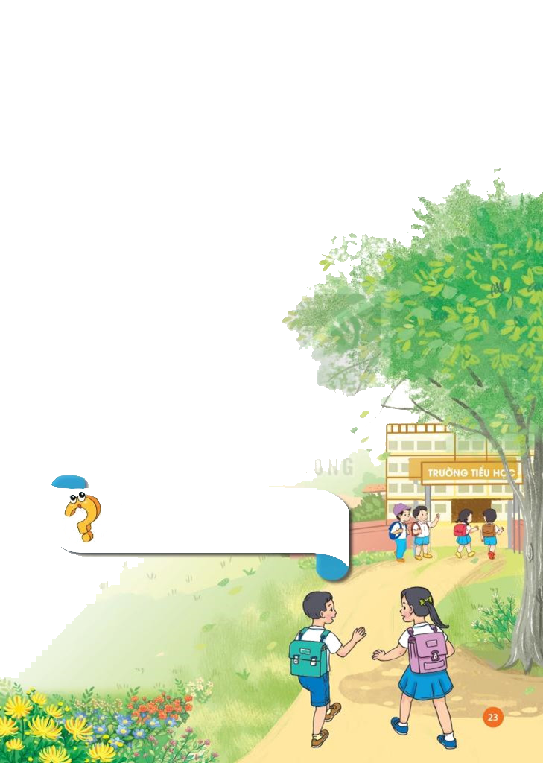

VẬN DỤNG SÁNG TẠO
Miệng đọc câu nhạc, tay vỗ theo tiết tấu mẫu:
bằng cách Vỗ phách mạnh kêu to, 1 phách nhẹ duỗi thẳng bàn tay ra để âm thanh phát ra nhẹ và vỗ nhẹ sau đó HD HS thực hiện các hình thức
Đọc và vỗ tay mạnh nhẹ theo hình.

